Slide 1
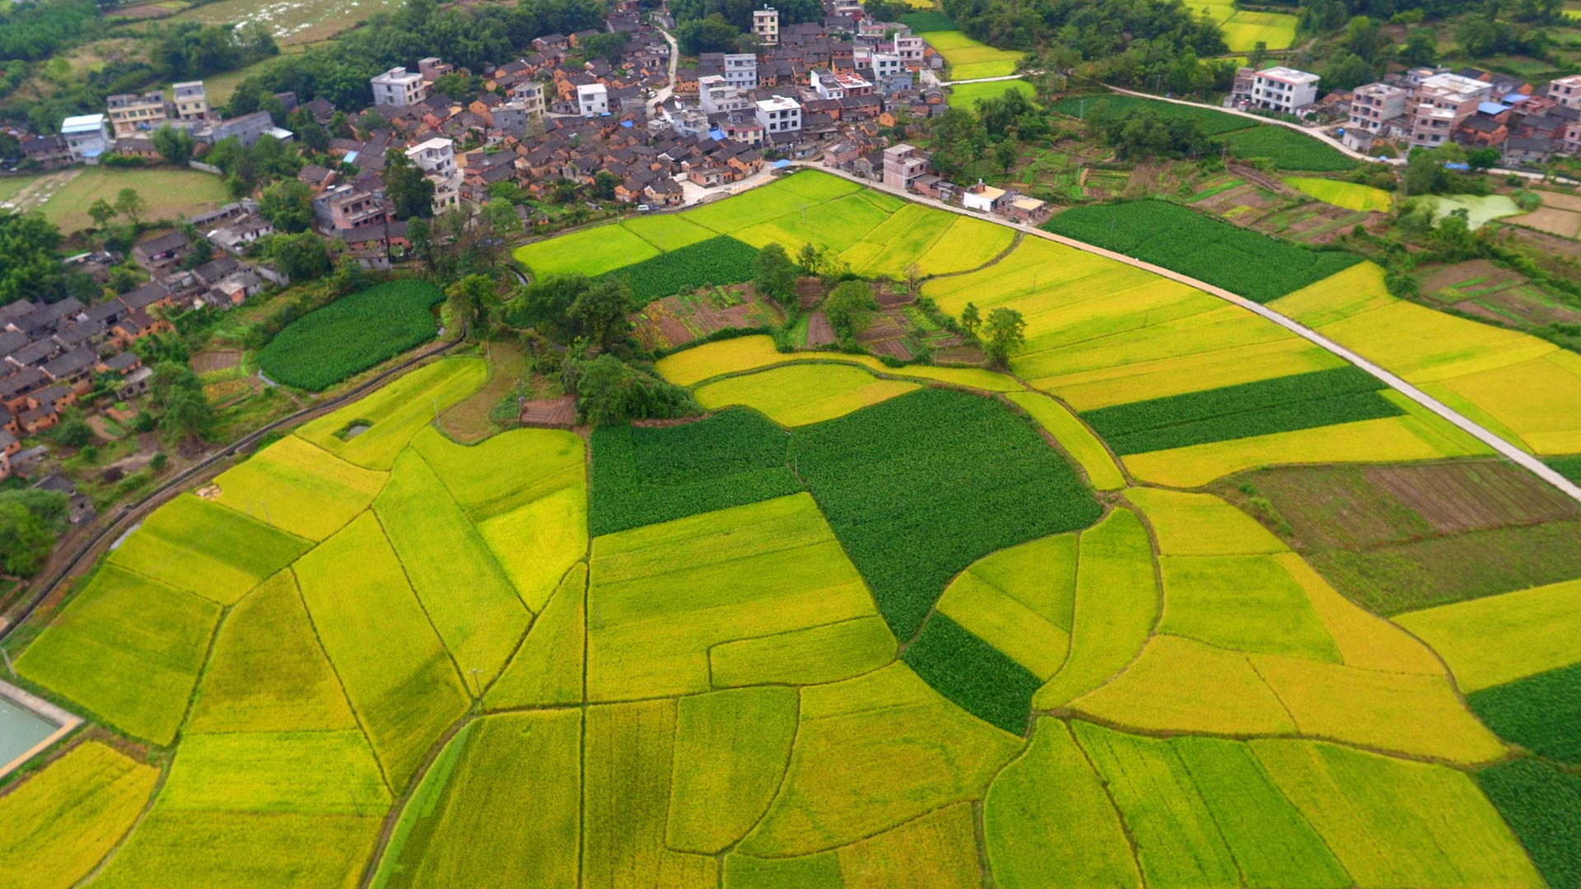
稻花香里说丰年
经济学----”供求均衡与价格决定“ 思政说课
漳州开放大学
柯菁

Slide 2
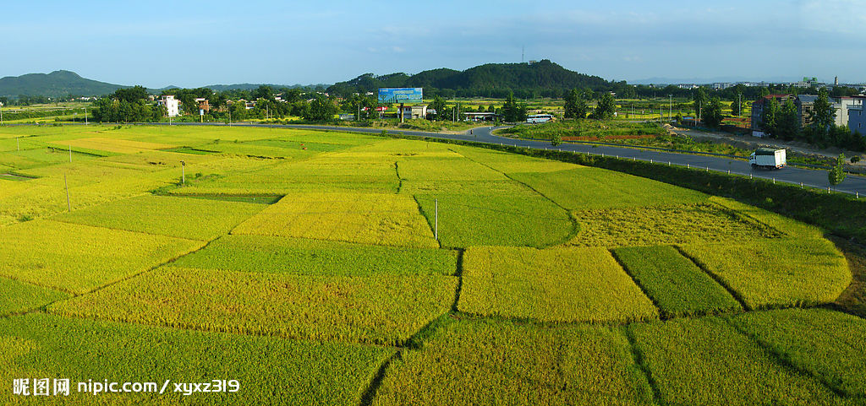
01
说教材

Slide 3


教学目的重点难点
教学目的
重点难点
  掌握价格是需求和供给共同决定的。
  为学习消费者效用理论内容奠定基础。
  供求理论

Slide 4
02
说教法

Slide 5
教学方法
线上线下研讨法
角色扮演法
案例教学法
创新点： PBL 教学方法
课件：以动画的形式直观展示曲线的变化

Slide 6
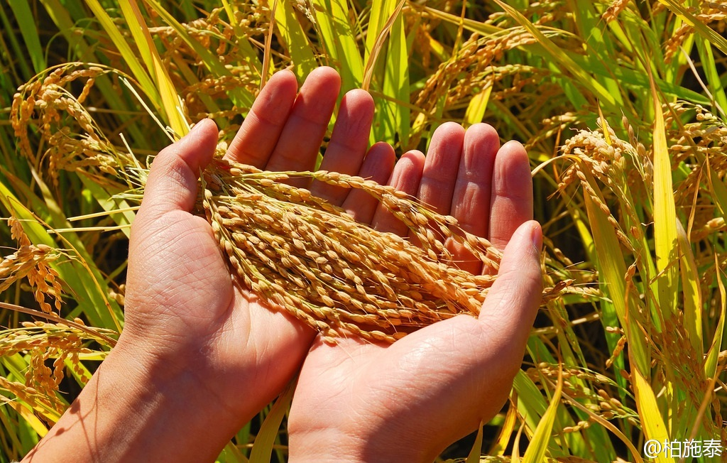

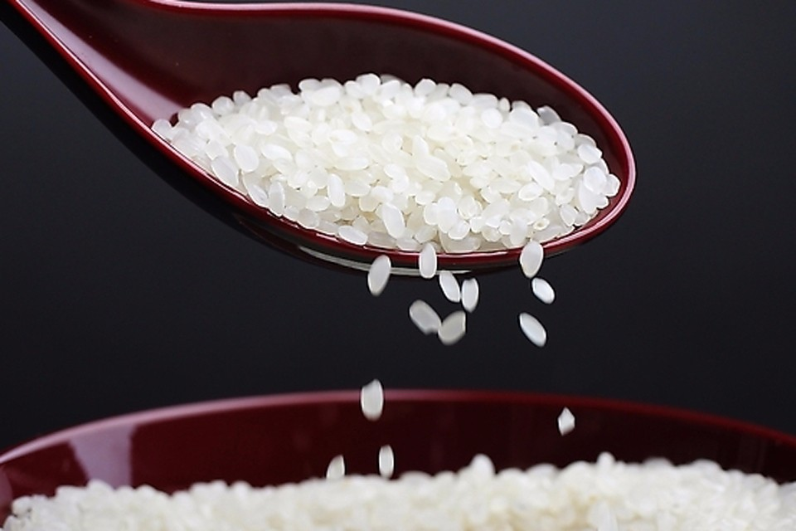
PBL教学法
----以“粮食”供需为主线进行思政元素融合
情景1
情景2
情景3
从饥饿到吃饱
从吃饱到吃好
从吃饱到杜绝浪费
思政元素融入：感受袁隆平院士浓烈的家国情怀和沉重的使命感

Slide 7
03
说过程

Slide 8
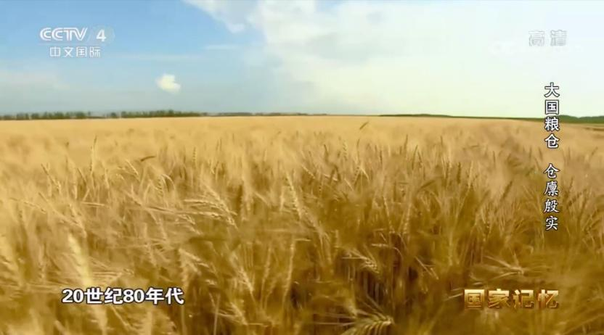
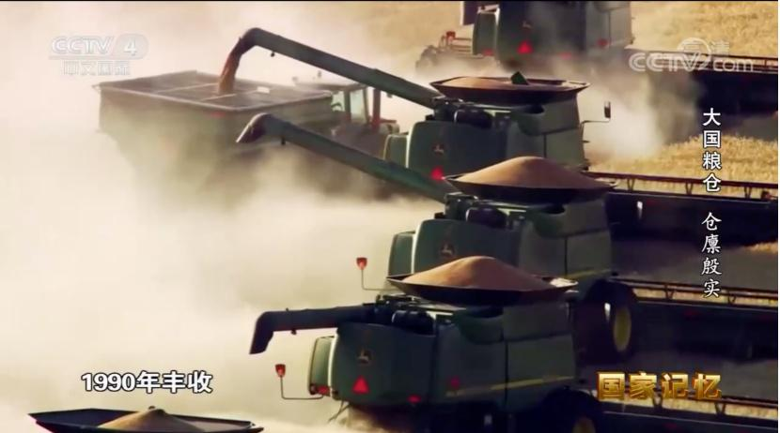
课前：请大家观看《国家记忆》推出的 10集大型纪录片《大国粮仓》
面对“中国是如何用仅占世界9%的耕地，6%的水资源，养活占世界20%的人口”这一问题，回首建党百年征程，感受这份由中国共产党和中国人民共同书写的完美答卷全景呈现。

Slide 9
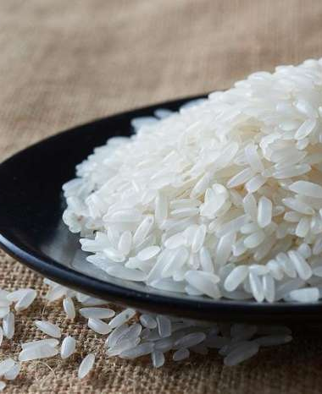

经济学家马尔萨斯，在其名著《人口论》中指出：人口呈几何级增长，粮食呈算术级增长，故而周期性的灾难不可避免。
“大饥，人相食，城郭皆空，白骨蔽野”------《资治通鉴》
1994年美国学者莱斯特·布朗的《谁来养活中国》一文让中国的粮食安全问题成为世界关注的焦点。

Slide 10
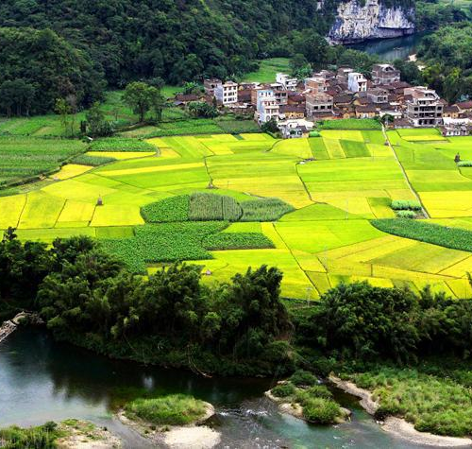
思政元素融入设计
情景1
从饥饿到吃饱

Slide 11
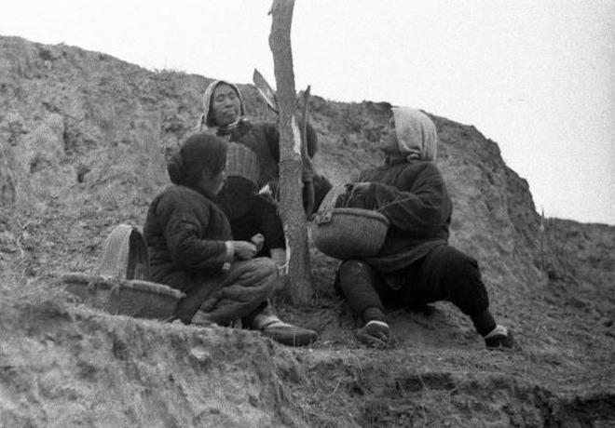
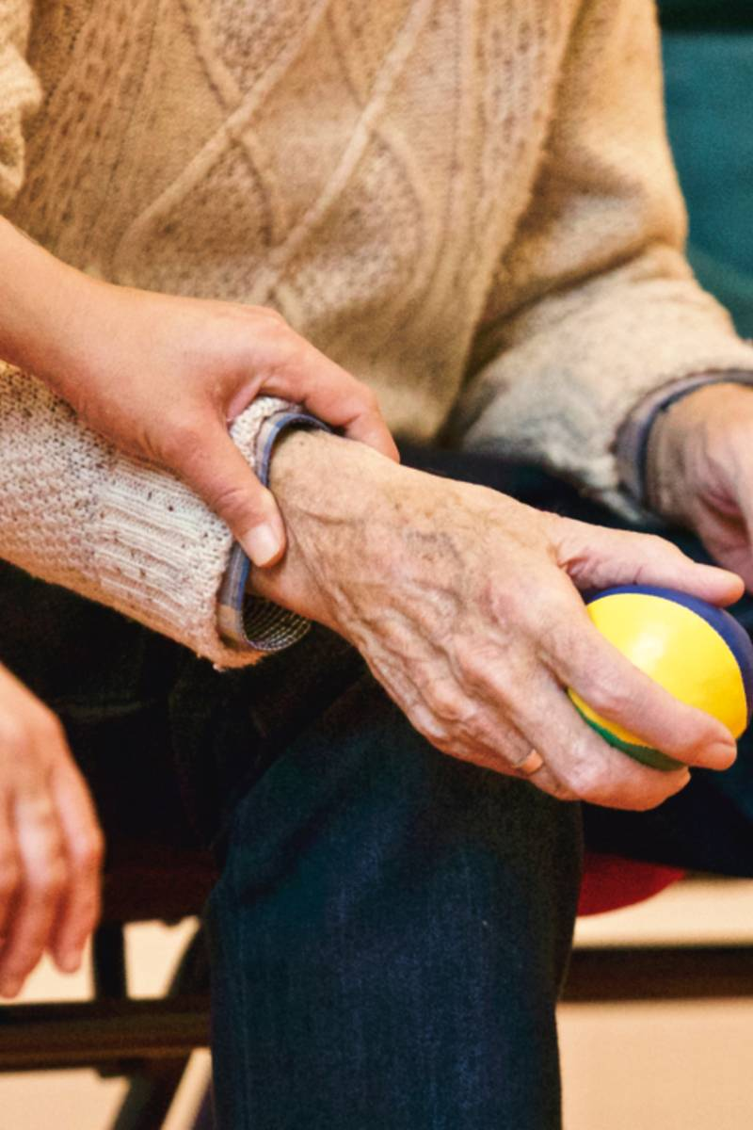
上个世纪60年代的大饥荒
刚刚过去60年
我们的爷爷奶奶们有着
痛苦且深刻的回忆
一部中华民族史，就是一部同饥饿斗争的历史
挨饿，曾是最深最痛的民族记忆
需求
粮食供不应求
供给

Slide 12
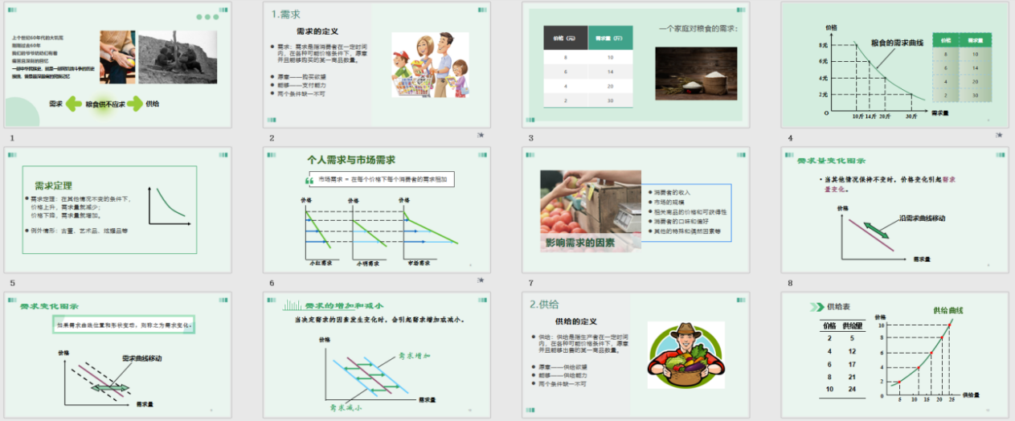
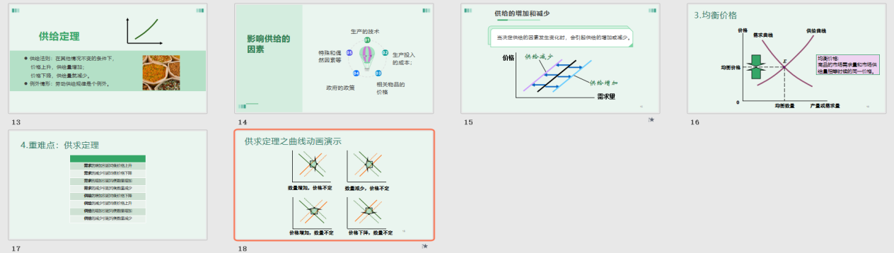

Slide 13
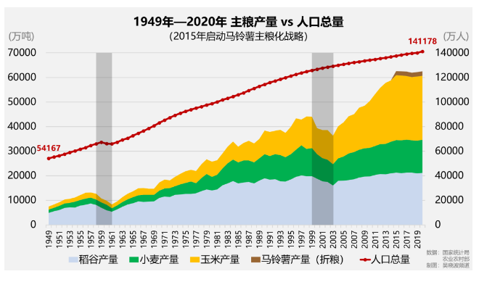
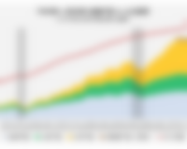
图表上有两道深沟：
第一道深沟
1959年—1961年：三年困难时期
第二道深沟
1999年—2003年：
1998年特大洪灾后---- 封山植树，退耕还林-----城镇化浪潮开始了。
Notes:
我们把1949年到2020年的主粮产量和人口总量放到一张对比图上看看：图表上有两道深沟，第一道是1959年—1961年，第二道是1999年—2003年。
第一道深沟，我们虽未亲历，却都认得，那是“三年困难时期”。正是这三年，影响了袁隆平一生的道路。
第二道深沟：1998年特大洪灾之后，我国启动了“封山植树，退耕还林”生态工程。在同一时间点，城镇化浪潮开始了。

Slide 14
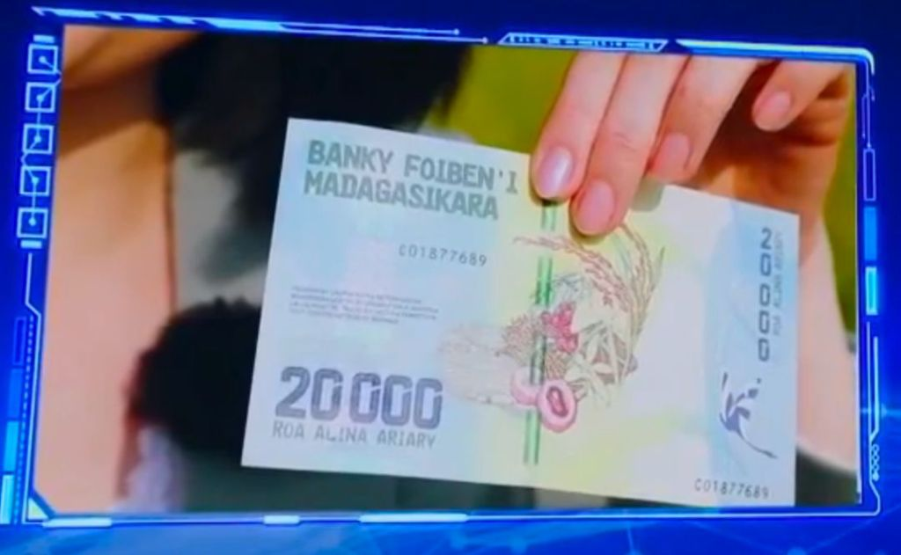
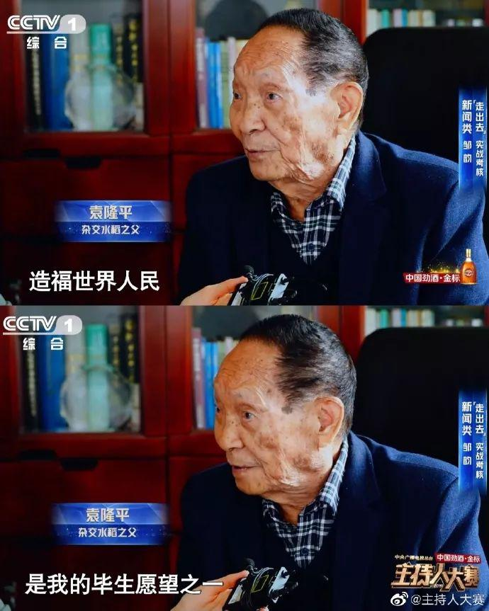
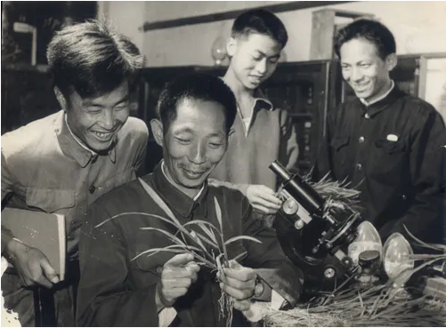
互动思考：杂交水稻对我们意味着什么？

Slide 15

粮价上涨之曲线动态图解
以大米供需举例：
粮食需求提高 D右移 均衡价格P2提高
P
D1
D2
E3
S₂
P3
S1
P2
E2
供给减少 S左移 均衡价格P3上涨
P1
E1
O
Q1
Q3
Q2
Q

Slide 16
杂交水稻稳定粮价之曲线动态图解
P
D1
D2
再次巩固供求定理：
供给与需求的变化引起均衡产量与均衡价格的变化。
S1
P2
E2
S₂
P1
E1
P3
E3
以大米供需举例：
粮食需求提高 D右移 均衡价格P2提高
科技进步（如杂交水稻的推广） 供给增加
S右移 均衡价格P3下降
O
Q1
Q2
Q3
Q

Slide 17
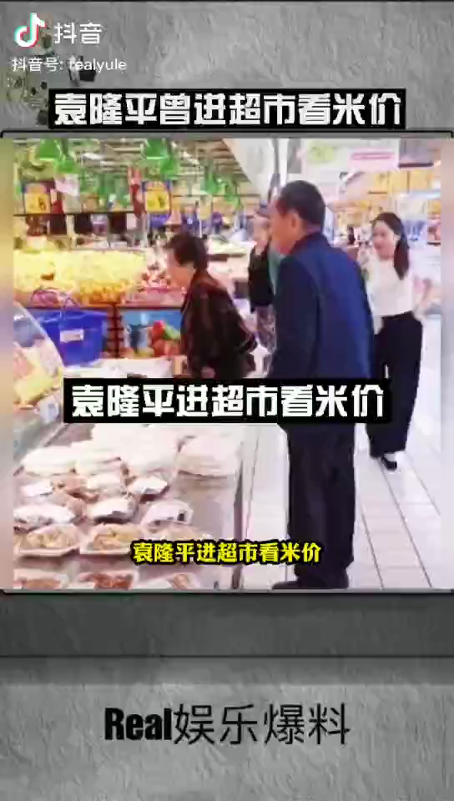
点晴
“中国人民的老朋友”基辛格在《论中国》中说：“中国人总是被他们最勇敢的人保护的很好”。
我们生活在幸运的时代幸运的国家，得益于英雄的保护与关心。

Slide 18
思政元素融入设计
情景2
从吃饱到吃好

Slide 19
构建新发展格局，要坚持扩大内需这个战略基点，使生产、分配、流通、消费更多依托国内市场，形成国民经济良性循环。要坚持供给侧结构性改革的战略方向，提升供给体系对国内需求的适配性，打通经济循环堵点，提升产业链、供应链的完整性，使国内市场成为最终需求的主要来源，形成需求牵引供给、供给创造需求的更高水平动态平衡。新发展格局决不是封闭的国内循环，而是开放的国内国际双循环。推动形成宏大顺畅的国内经济循环，就能更好吸引全球资源要素，既满足国内需求，又提升我国产业技术发展水平，形成参与国际经济合作和竞争新优势。
  --------习近平：关于《中共中央关于制定国民经济和社会发展第十四个五年规划和二〇三五年远景目标的建议》的说明，据新华社北京2020年11月3日电
要深入推进农业供给侧结构性改革，推动品种培优、品质提升、品牌打造和标准化生产。
  -------习近平2020年12月28日至29日在中央农村工作会议上的讲话

Slide 20
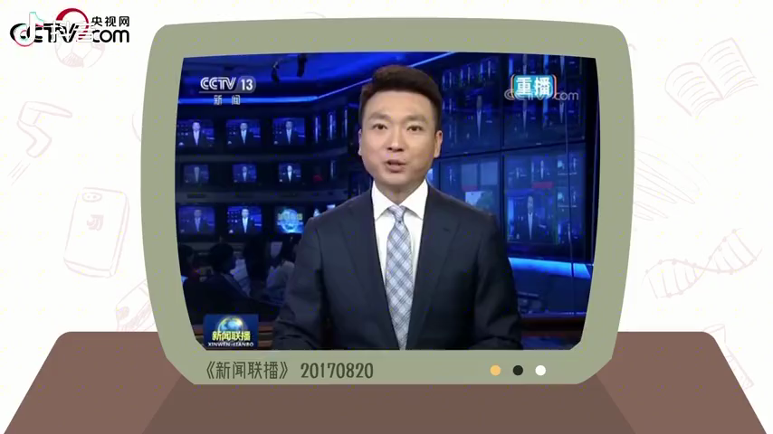
什么是供给侧结构性改革

Slide 21
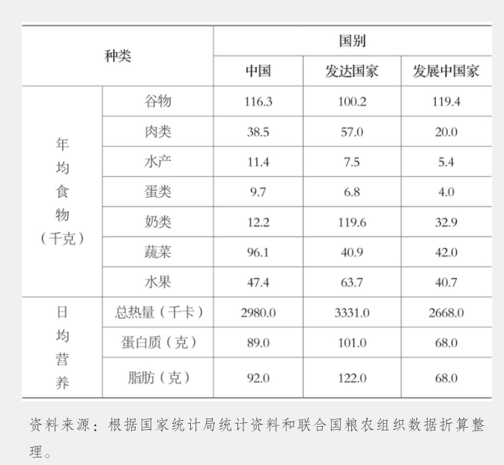
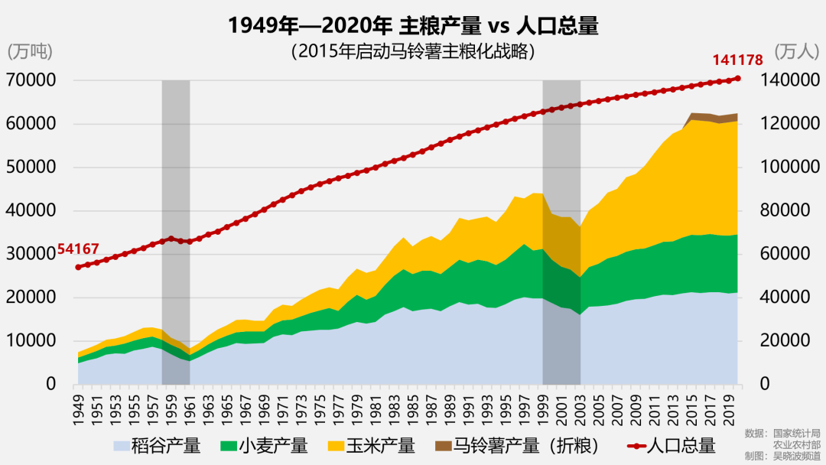
吃饱到吃好，任重而道远

Slide 22
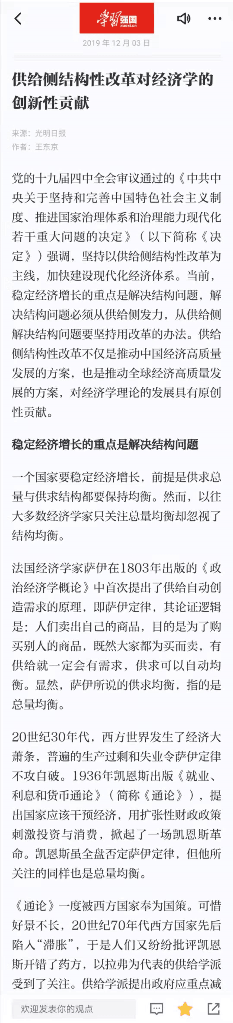
供给侧结构性改革的贡献
习近平总书记提出的供给侧结构性改革，强调关注和解决结构性问题。这一论断既坚持了马克思的社会再生产理论，又创新了市场均衡理论。
何谓总量均衡与结构均衡？举个例子：假定一定时期总供给为1000万元，总需求也是1000万元，此时供求总量（价值补偿）是平衡的；但从实物补偿看，假定市场供给1000吨钢材、2500吨粮食，而市场需要的却是800吨钢材、3000吨粮食，于是钢材过剩200吨，粮食却短缺500吨，供求结构并不平衡。

Slide 23
思政元素融入设计
情景3
从吃饱到杜绝浪费

Slide 24
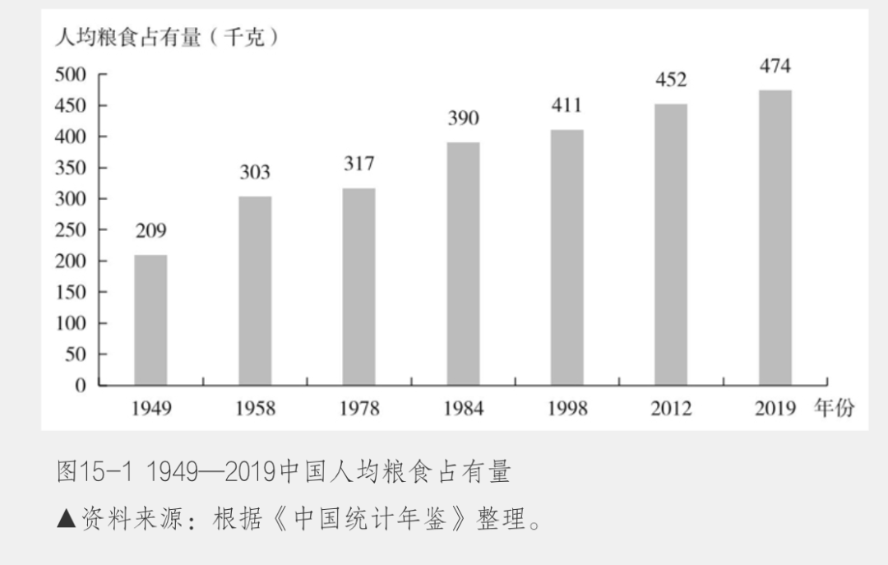
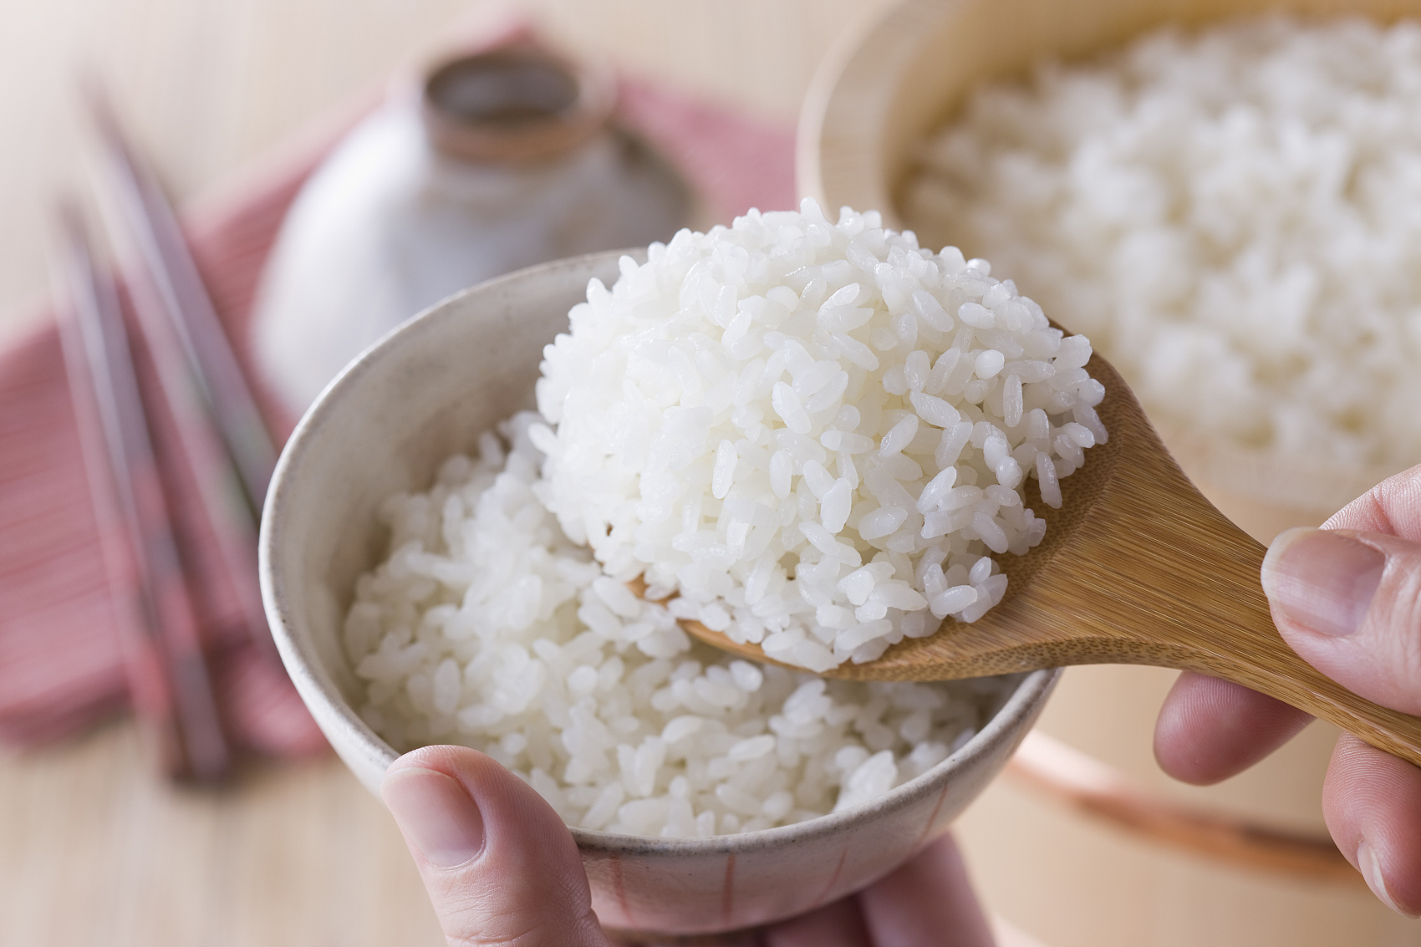

我们每人每天每顿，可以食用：365.3g/顿
人均食物浪费量约为每餐每人93克。
意味着袁隆平等科学家的成绩打了七折。

Slide 25
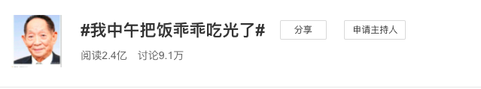
4月29日，《中华人民共和国反食品浪费法》正式实施，其中规定：对可安全食用或者饮用的食品未能按照其功能目的利用的均构成“食品浪费”。

Slide 26
以下为课堂部分课件展示

Slide 27

1.需求
需求的定义
需求：需求是指消费者在一定时间内，在各种可能价格条件下，愿意并且能够购买的某一商品数量。
愿意——购买欲望
能够——支付能力
两个条件缺一不可

Slide 28
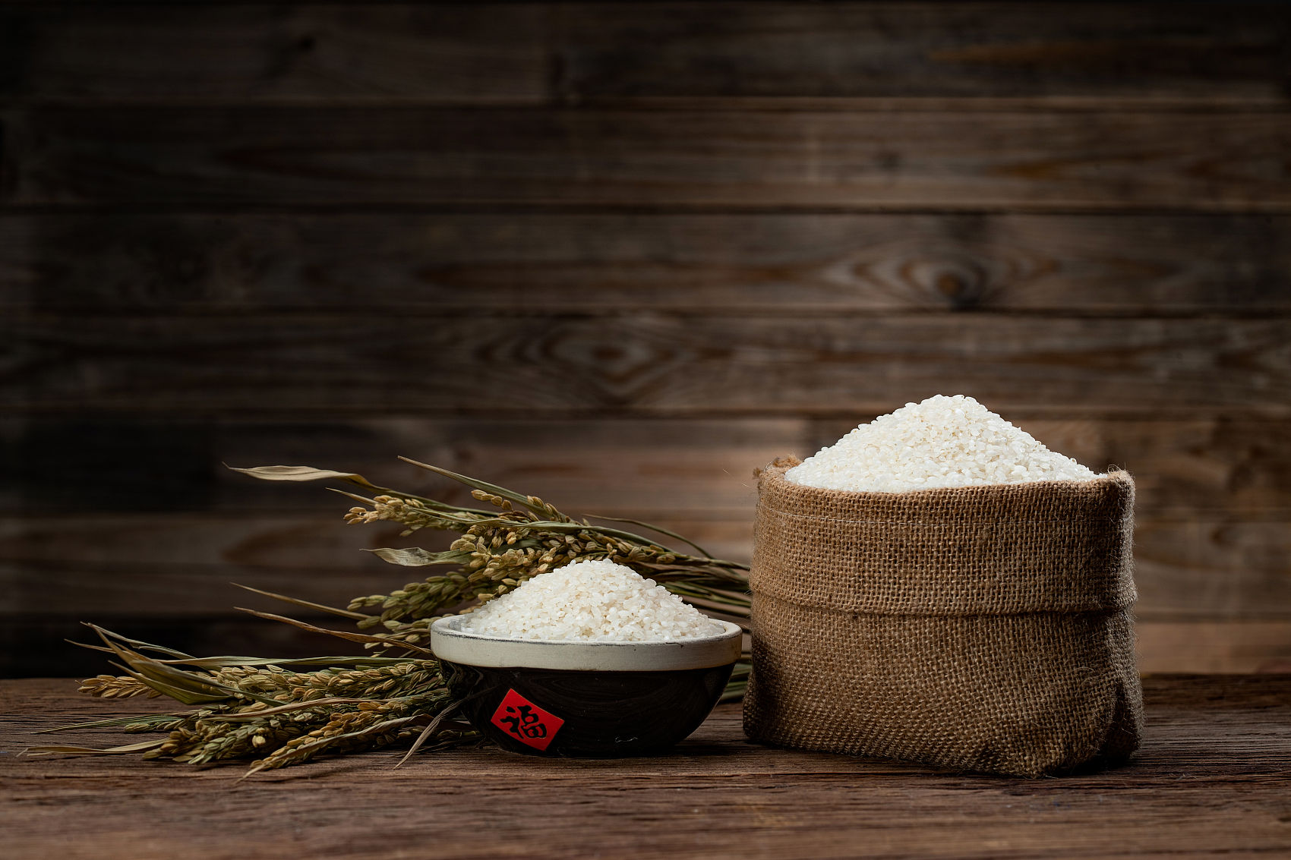
一个家庭对粮食的需求：
价格（元） | 需求量（斤）
8 | 10
6 | 14
4 | 20
2 | 30

Slide 29
价格
价格 | 需求量
8 | 10
6 | 14
4 | 20
2 | 30
粮食的需求曲线
8元
6元
4元
2元
O
需求量
10斤
14斤
20斤
30斤

Slide 30
需求定理
需求定理：在其他情况不变的条件下，
价格上升，需求量就减少；
价格下降，需求量就增加。
例外情形：古董、艺术品、炫耀品等

Slide 31
个人需求与市场需求
市场需求 = 在每个价格下每个消费者的需求相加
价格
价格
价格
小红需求
小明需求
市场需求

Slide 32
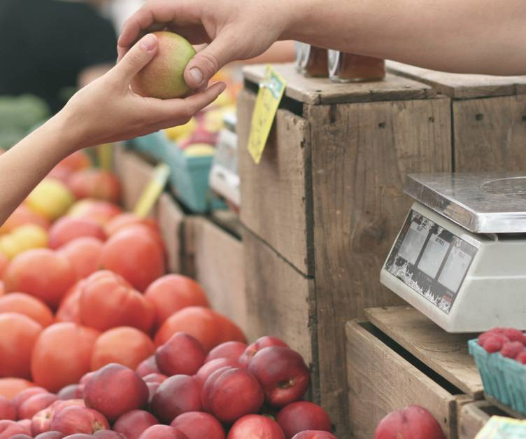
消费者的收入
市场的规模
相关商品的价格和可获得性
消费者的口味和偏好
其他的特殊和偶然因素等
影响需求的因素

Slide 33
需求变化图示
如果需求曲线位置和形状变动，则称之为需求变化。
价格
需求曲线移动
需求量

Slide 34
需求的增加和减小
当决定需求的因素发生变化时，会引起需求增加或减小。
价格
需求增加
需求量
需求减小

Slide 35

2.供给
供给的定义
供给：供给是指生产者在一定时间内，在各种可能价格条件下，愿意并且能够出售的某一商品数量。
愿意——供给欲望
能够——供给能力
两个条件缺一不可

Slide 36
供给表
供给曲线
价格
价格 供给量
10
2
5
8
4
12
6
6
17
4
8
21
2
10
24
0
供给量
5
10
15
20
25

Slide 37
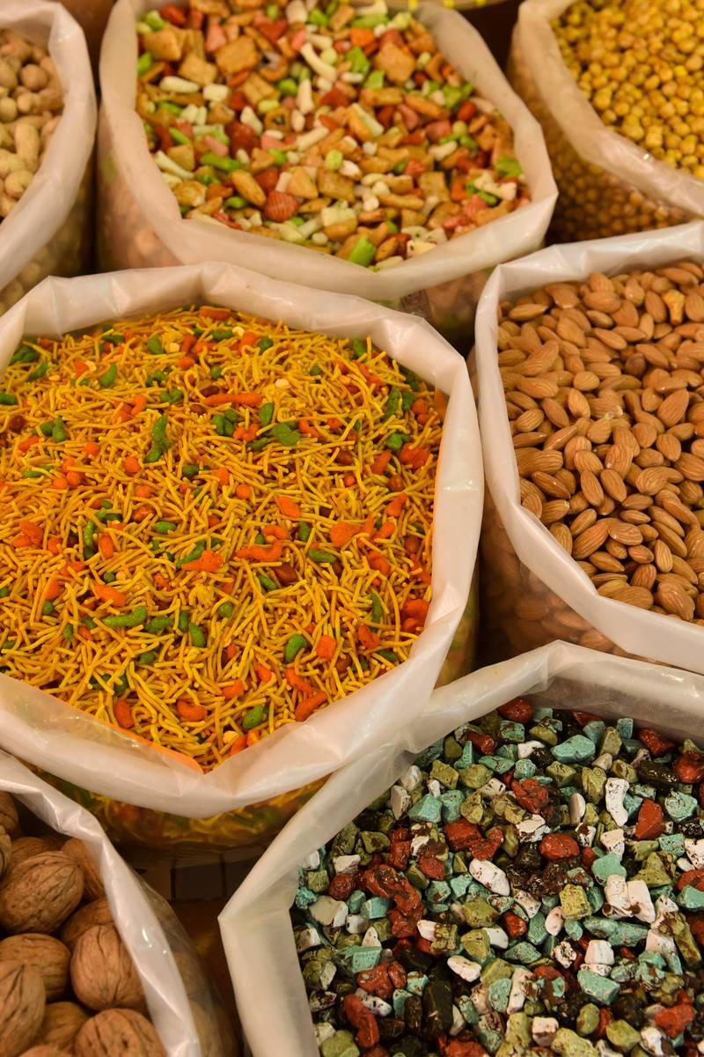
供给定理
供给法则：在其他情况不变的条件下，
价格上升，供给量增加；
价格下降，供给量就减少。
例外情形：劳动供给规律是个例外。

Slide 38
生产的技术
影响供给的因素
特殊和偶然因素等
01
生产投入的成本；
05
02
04
03
政府的政策
相关物品的价格

Slide 39
供给的增加和减少
当决定供给的因素发生变化时，会引起供给的增加或减少。
价格
供给减少
供给增加
需求量

Slide 40
3.均衡价格
价格
供给曲线
需求曲线
均衡价格:
商品的市场需求量和市场供给量相等时候的同一价格。
E
均衡价格
O
均衡数量
产量或需求量
Notes:
均衡：一定条件下，经济事物中的有关变量，相互作用，所达到的一种相对静止状态。
商品的价格决定：
在商品的市场需求和市场供给这两种相反力量的相互作用下形成。
需求和供给曲线结合在一起，说明均衡价格的形成。
是需求曲线与供给曲线相交时的价格。

Slide 41
4.重难点：供求定理
需求的增加引起均衡价格上升
需求的减少引起均衡价格下降
需求的增加引起均衡数量增加
需求的减少引起均衡数量减少
供给的增加引起均衡价格下降
供给的减少引起均衡价格上升
供给的增加引起均衡数量增加
供给的减少引起均衡数量减少

Slide 42
供求定理之曲线动画演示
数量增加，价格不定
数量减少，价格不定
价格增加，数量不定
价格下降，数量不定
Notes:
供求定理：
供给与需求的变化引起均衡产量与均衡价格的变化。
此处为难点，用动画的形式让需求和供给曲线在课件上动起来，以直观地让他们更直观地理解课本上的知识点，学会用曲线的平移来分析济现象

Slide 43

课后思考：
为什么是需求而不是需要？
为什么是供给而不是生产？
关注需求侧管理的概念，思考需求侧管理如何同深化供给侧结构性改革的有机结合。

Slide 44

谢谢！

